Slide 1


Thứ sáu ngày 10 tháng 10 năm 2025
TOÁN
BÀI 15: GAM (T2)

Slide 2

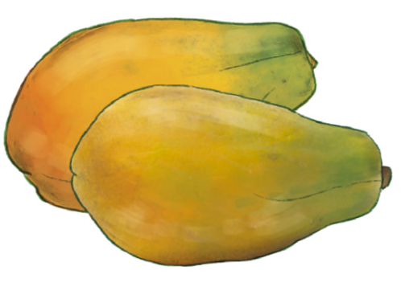
Có hai quả đu đủ, quả thứ nhất cân nặng 1kg, quả thứ hai nhẹ hơn quả thứ nhất 100g. Hỏi quả đu đủ thứ hai cân nặng bao nhiêu gam?
Bài giải
Đổi 1kg = 1000g
Quả thứ hai cân nặng số gam là:
1000 – 100 = 900 (g)
Đáp số: 900 g

Slide 3
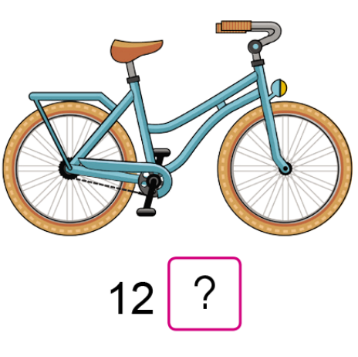
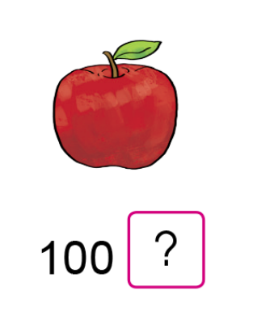
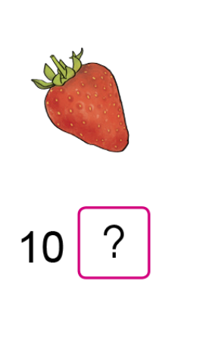
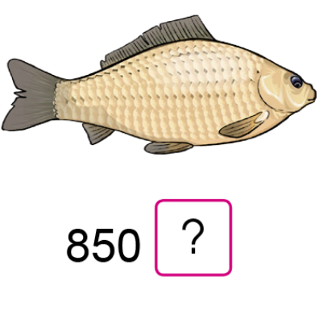
Bài 15: GAM (T2)
g
g
kg
g

Slide 4

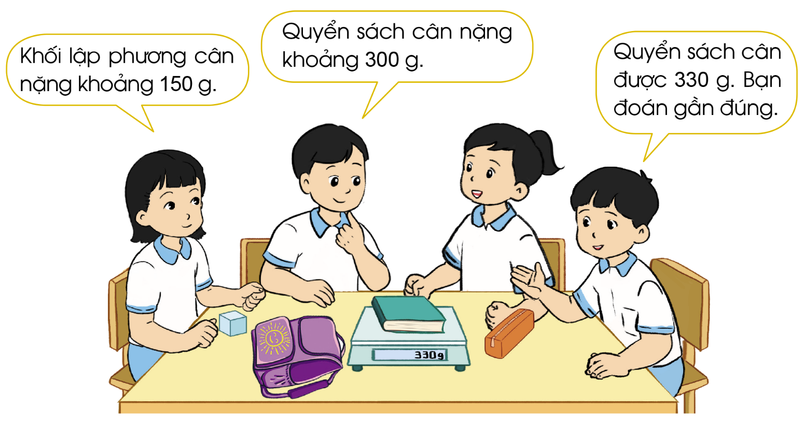

Slide 5

XIN CHÂN THÀNH CẢM ƠN
QUÝ THẦY CÔ GIÁO VÀ CÁC EM

